Slide 1
Цифровые технологии в образовании
Презентацию подготовил
Гуров Михаил Юрьевич
учитель физики
МАОУ СОШ №5 им. Г. И. Щедрина г. Туапсе
МО Туапсинский район

Slide 2
СОДЕРЖАНИЕ
Введение
Понятие «цифровая образовательная среда»
Цифровая образовательная среда в предметах научного цикла
Образовательная платформа «Академия Хана»
Заключение

Slide 3


ВВЕДЕНИЕ
Интернет-обучение начинает постепенно превалировать на всех уровнях образования, заменяя его традиционные формы. Особенно широкие возможности оно создает для представителей тех возрастных и социальных групп, которые вынуждены отдавать предпочтение обучению без отрыва от основной трудовой деятельности.
Высшее образование в дистанционном режиме – это заочная форма обучения с применением современных технологий. Если раньше для изучения лекционных, дидактических материалов необходимо было присутствовать в учебном заведении, то теперь это возможно сделать, не выезжая из своего региона.

Slide 4
«цифровая образовательная среда» (ЦОС)
Цифровая образовательная среда (ЦОС) - совокупность программных и технических средств, образовательного контента, необходимых для реализации образовательных программ в том числе с применением электронного обучения, дистанционных образовательных технологий, обеспечивающая доступ к образовательным услугам и сервисам в электронном виде.
ЦОС позволит обеспечить обновление содержания
образования и даст возможность школьникам свободно
и в тоже время безопасно ориентироваться в цифровом
пространстве.
ЦОС обеспечит повышение квалификации педагогов и оснащение школ необходимой инфраструктурой. Будет создана цифровая экосистема, благодаря которой станет возможным переход к работе с цифровыми инструментами, использование широкого спектра современных методик и технологий.

Slide 5
Цифровая образовательная среда в предметах научного цикла
ЦОС дает расширенные возможности при изучении естественных наук по учебным предметам «Физика», «Биология» и «Химия». Проведение экспериментов играет важную роль при проверке достоверности прогнозов, сделанных на основании теории. В процессе экспериментальной работы учащиеся приобретают опыт познания реальности, являющийся важным этапом формирования у них убеждений, которые, в свою очередь, составляют основу научного мировоззрения. ЦОС дает возможность сделать обучение наглядным, используя неограниченные ресурсы Интернет.

Slide 6
Образовательная платформа
«Академия Хана»
Персонализированное обучение : Каждый ученик занимается в своём собственном темпе, сначала восполняя пробелы в понимании материала, а затем углубляя свои знания.
Проверенные материалы: Библиотека Академии Хана состоит из созданных экспертами уроков по математике, естественным наукам, истории и другим предметам. Все они бесплатны для учащихся и учителей.
Инструменты для расширения возможностей учителей : Академия Хана поможет учителям выявить пробелы в знаниях учеников и составить индивидуальный план для каждого учащегося.

Slide 7


Slide 8
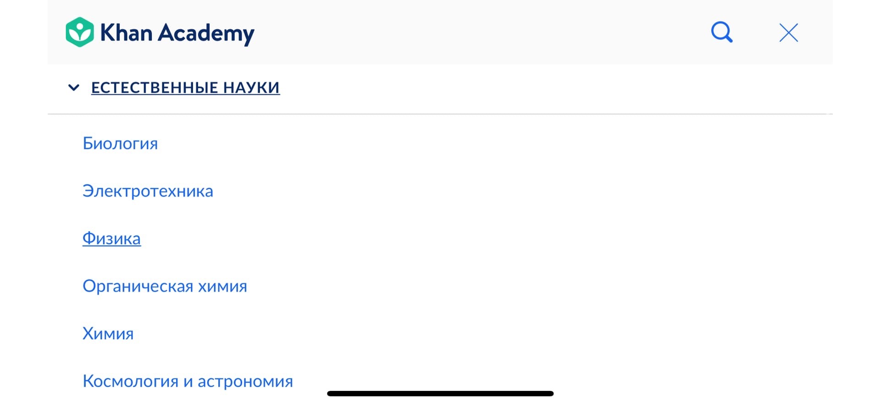

Slide 9


Slide 10
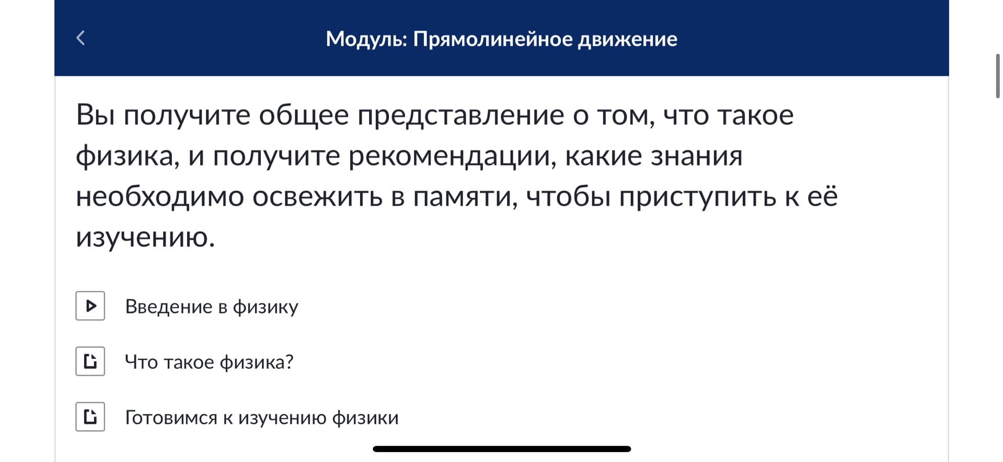

Slide 11
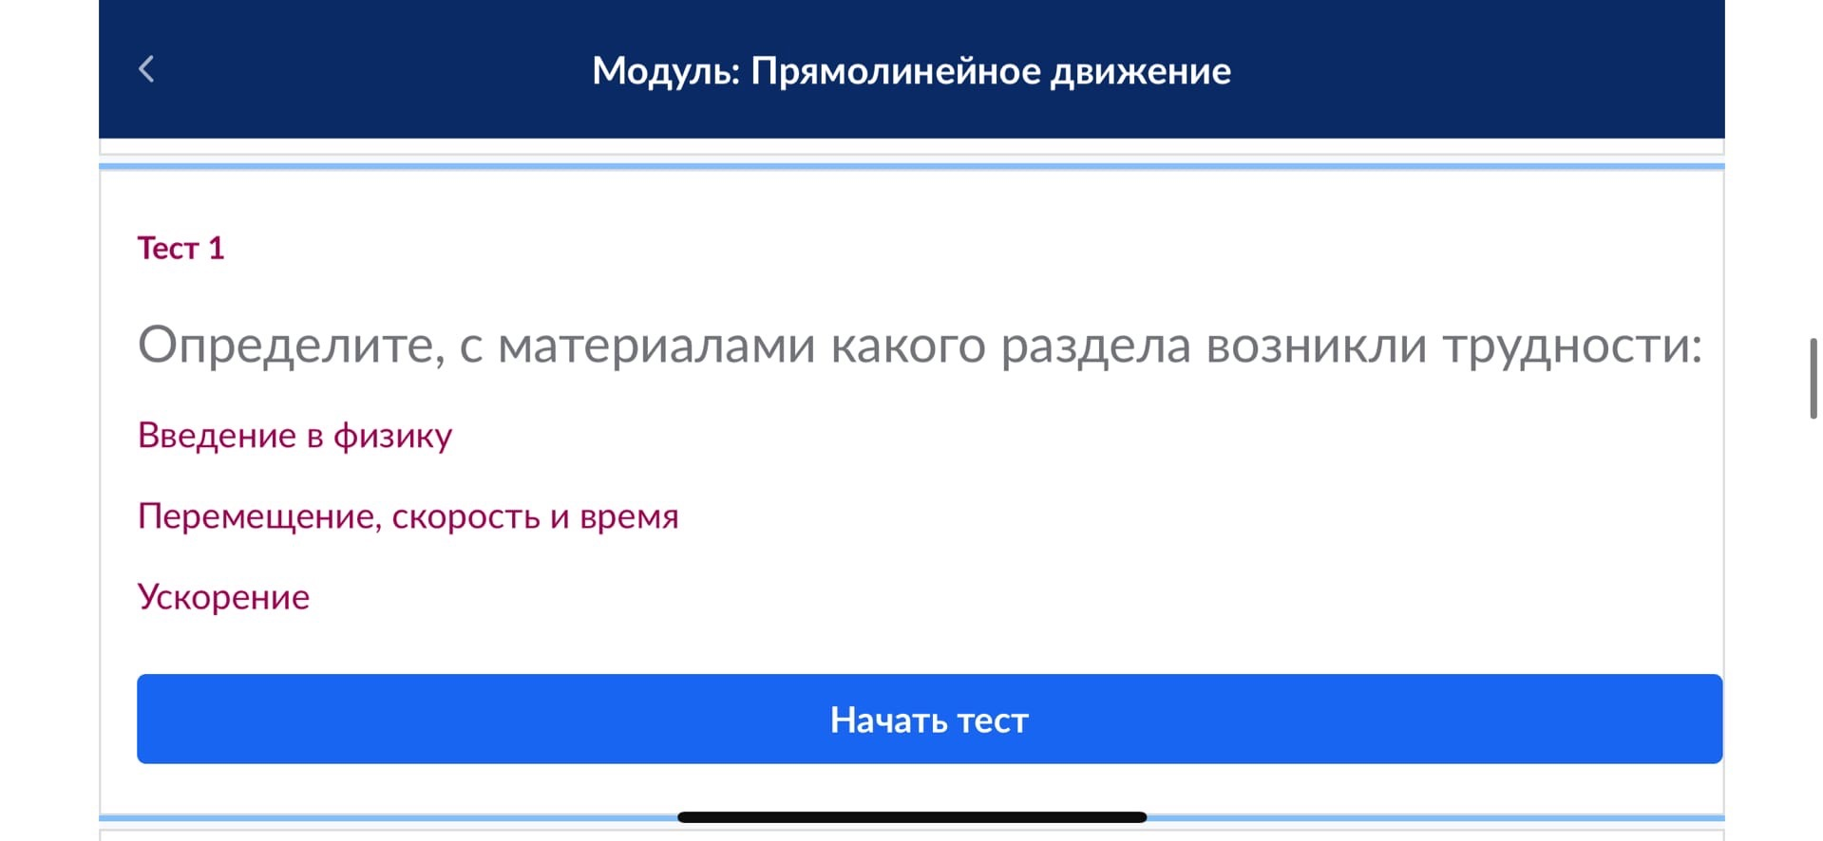

Slide 12
Заключение
Учителя МАОУ СОШ №5 им. Г. И. Щедрина г. Туапсе при изучении естественных наук по учебным предметам «Физика», «Биология» и «Химия» используют платформу «Академия Хана». Считают ее удобной. На ней имеются видеоматериалы, научная литература, большой ресурс для решения задач. Также при решении тестов на данной платформе имеется встроенный калькулятор, что упрощает подготовку к экзаменам.
«Цифровая образовательная среда» — федеральный проект, нацеленный на создание современной и безопасной цифровой образовательной среды, которая обеспечит высокое качество и доступность образования всех видов и уровней.

